Slide 1
Ihr nächster Schritt –intelligenter gemacht.
Strategische Entscheidungen - unterstützt durch Simulation, optimiert durch Analytik.
Notes:
Daniel

Slide 2
Agenda
ProSim – Wer wir sind
Referenzen – Worauf wir stolz sind
Technologie – Womit was wir arbeiten
Vorgehen – Wie wir arbeiten
Notes:
Daniel

Slide 3
Agenda
ProSim – Wer wir sind
Referenzen – Worauf wir stolz sind
Technologie – Womit was wir arbeiten
Vorgehen – Wie wir arbeiten
Notes:
Daniel

Slide 4
ProSim – Simulation, die entscheidet
Schweizer Spezialist für Simulation, Datenanalyse und digitale Entscheidungsunterstützung
Gegründet 2017, mit Sitz in Sargans (SG) und Weinfelden (TG)
Übernahme Tima Software GmbH 2020
Branchenfokus: Logistik, Produktion, Handel und Verkehr
Mission: Komplexe Abläufe greifbar machen und fundierte Entscheidungen ermöglichen
Notes:
Daniel

Slide 5


Unser Leistungsportfolio
Entwicklung individueller Simulationstools und Entscheidungsmodelle.
Vertrieb und Beratung für
Geschäftsanwendungen wie
Proffix und EVOPRO.
Simulation
Vertrieb & Beratung
Entwicklung datenbasierter Optimierungsalgorithmen zur Effizienzsteigerung.
Implementierung und Wartung
von Business-Software für
Unternehmen.
Optimierung
Implementierung & Wartung
Individuelle
Anwendungsentwicklung zur
Erfüllung spezifischer
Bedürfnisse.
Schulungen und Support für
Benutzer und
Systemadministratoren der
Software.
Webapplikationen
Schulungen & Support
Strukturierung, Integration und
Automatisierung verschiedener
Prozesse.
Technischer Betrieb,
Sicherheitsmanagement und
Updates für die
Softwaresysteme.
Digitalisierung
Technischer Betrieb
Notes:
Daniel
Simulation, Optimierung und Webapplikation macht uns einzigartig
Diese 3 Elemente ergeben Digitalisierung
Durch Elemente rechts wird alles aus einer Hand angeboten und macht uns komplett

Slide 6
Unser Vorgehen
1
Vorprojekt (1–2 Wochen)
Analyse der Anforderungen und Definition des MVP
MVP (2–6 Wochen)
Entwicklung eines funktionalen Prototyps oder Simulationsmodells
Iterative Weiterentwicklung
Verfeinerung und Erweiterung des Modells oder der Applikation in kurzen Zyklen
2
3
Notes:
Daniel

Slide 7
Warum ProSim?
Technische Exzellenz: Kombination aus Simulation, Datenanalyse und Optimierung
Pragmatische Umsetzung: Fokus auf schnelle, greifbare Ergebnisse
Branchenverständnis: Erfahrung in verschiedenen Sektoren wie Logistik, Produktion und Verkehr
Kundennähe: Persönliche Betreuung und langfristige Partnerschaften
Notes:
Daniel

Slide 8
ProSim in Zahlen
Ca. 360 zufriedene Kunden
  Schlüsselkunden: Swiss, SBB und Imlig Käserei Oberriet GmbH
14 Mitarbeiter
  Projektleiter, Software-Entwickler, Simulationsingenieur, Daten-Scientist
Durchschnittlich ca. 20 grössere Software-Projekte pro Jahr
Partner des Jahres 2022 & 2024 von Proffix (ERP-Software)
Träger des Labels „Swiss Made Software“
Alles aus einer Hand: Entwicklung bis Support
Notes:
Daniel
Hinweis, das Patrick und ich am Institut für Datenanalyse gearbeitet haben

Slide 9
Agenda
ProSim – Wer wir sind
Referenzen – Worauf wir stolz sind
Technologie – Womit was wir arbeiten
Vorgehen – Wie wir arbeiten
Notes:
Daniel

Slide 10
Agenda
ProSim – Wer wir sind
Referenzen – Worauf wir stolz sind
Technologie – Womit was wir arbeiten
Vorgehen – Wie wir arbeiten
Notes:
Daniel

Slide 11
Model AG - Produktionssimulation
Unternehmen:
Die Model AG ist ein führender Hersteller von Verpackungslösungen aus Karton und Papier mit mehreren Produktions- und Logistikstandorten.
Ziel des Projekts:
Bewertung von Produktions- und Logistiklayout zur Verbesserung von Durchsatz, Lagerorganisation und Materialfluss.
Rahmenbedingungen:
Abbildung des gesamten Produktions- und Logistikprozesses
Fokus auf Layout, Durchlaufzeiten und Ressourcenauslastung
Lösung & Tools:
Aufbau eines Simulationsmodells der Produktions- und Logistikprozesse
Analyse verschiedener Szenarien zur Engpass- und Layoutoptimierung
Nutzen:
Transparente Bewertung von Prozessvarianten
Optimierte Produktions- und Logistikplanung
Notes:
Daniel
Geschichte erklären
PPS erklären
Auf Referenz in Lebensmittelbereicht bei Worldpac hinweis und das da auch mit MHD gearbeitet wird.
Sie beschichten Chips mit Gewürzen unser Kunde beschichtet Kunstdärme mit Gewürzen
Hinweis, dass es noch Demo später gibt

Slide 12
Braun AG - Logistik Simulation
Unternehmen:
Braun AG, Gossau – führender Holzfachhändler und Logistikdienstleister für Holzprodukte und Baustoffe mit regionaler Distribution
Ziel des Projekts:
Bewertung und Optimierung verschiedener Logistik-Layoutvarianten zur Verbesserung von Materialfluss, Flächennutzung und Prozessdurchsatz.
Rahmenbedingungen:
Abbildung des Materialflusses von Wareneingang bis Versand
Nutzung realer Leistungsdaten und Prozesszeiten
Lösung & Tools:
Erstellung eines detaillierten Simulationsmodells
Analyse mehrerer Layout- und Prozessvarianten
Power BI-Anbindung für interaktive Szenarioauswertung
Nutzen:
Vergleich und Bewertung von Layoutoptionen
Klare Entscheidungsgrundlage für Investitionen
Aufdeckung von Engpässen und Optimierungspotenzialen
Notes:
Daniel
Geschichte erklären
PPS erklären
Auf Referenz in Lebensmittelbereicht bei Worldpac hinweis und das da auch mit MHD gearbeitet wird.
Sie beschichten Chips mit Gewürzen unser Kunde beschichtet Kunstdärme mit Gewürzen
Hinweis, dass es noch Demo später gibt

Slide 13
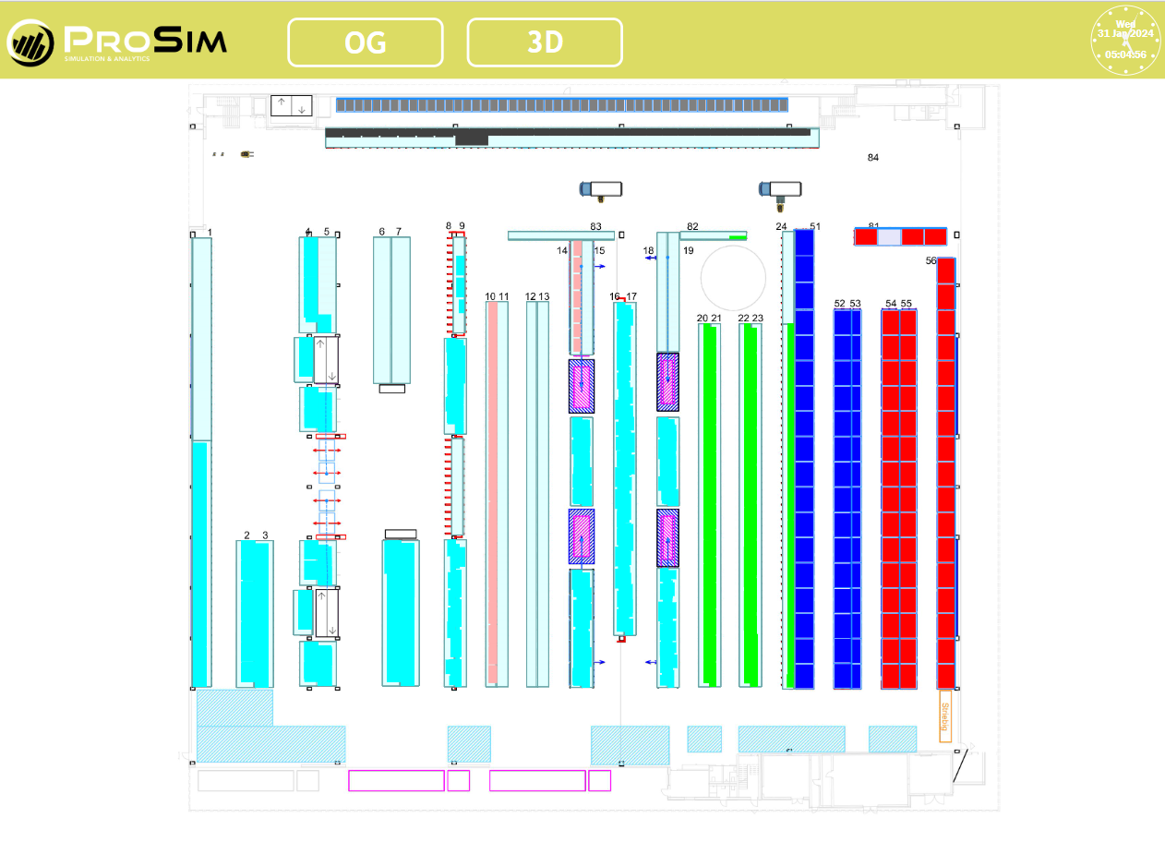
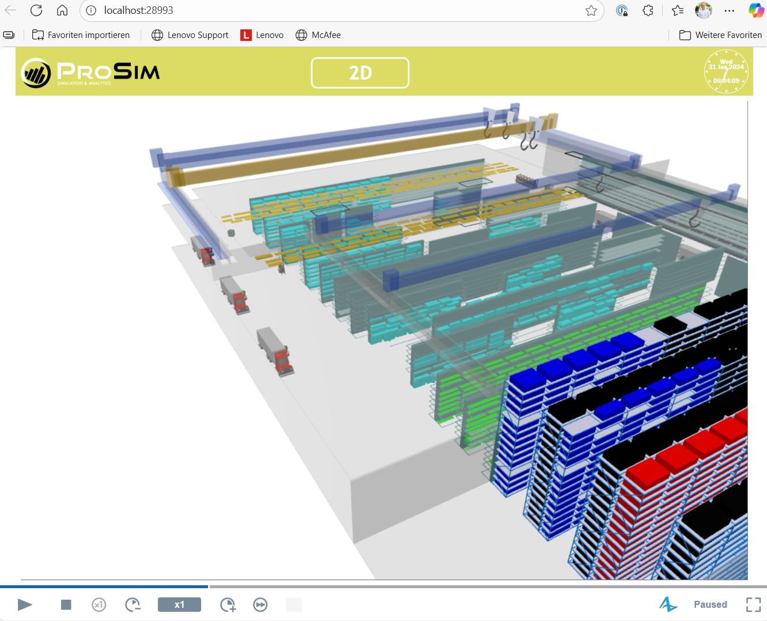
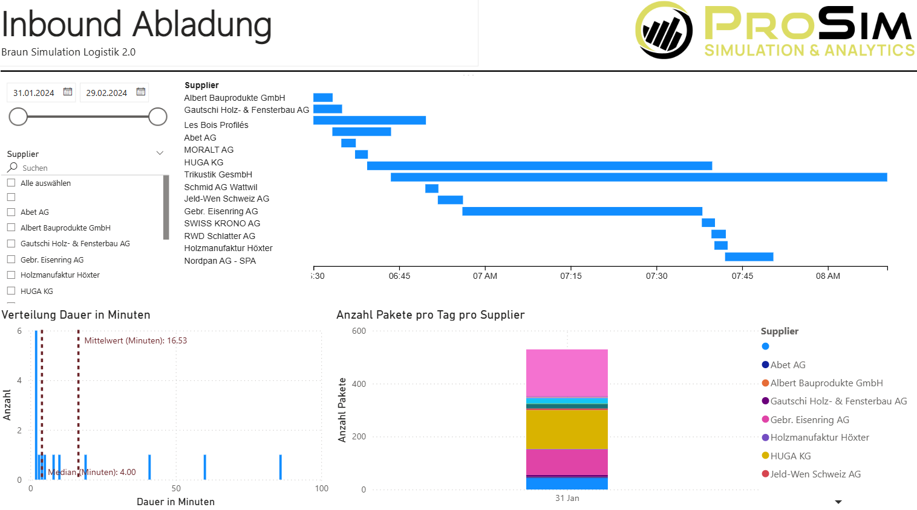
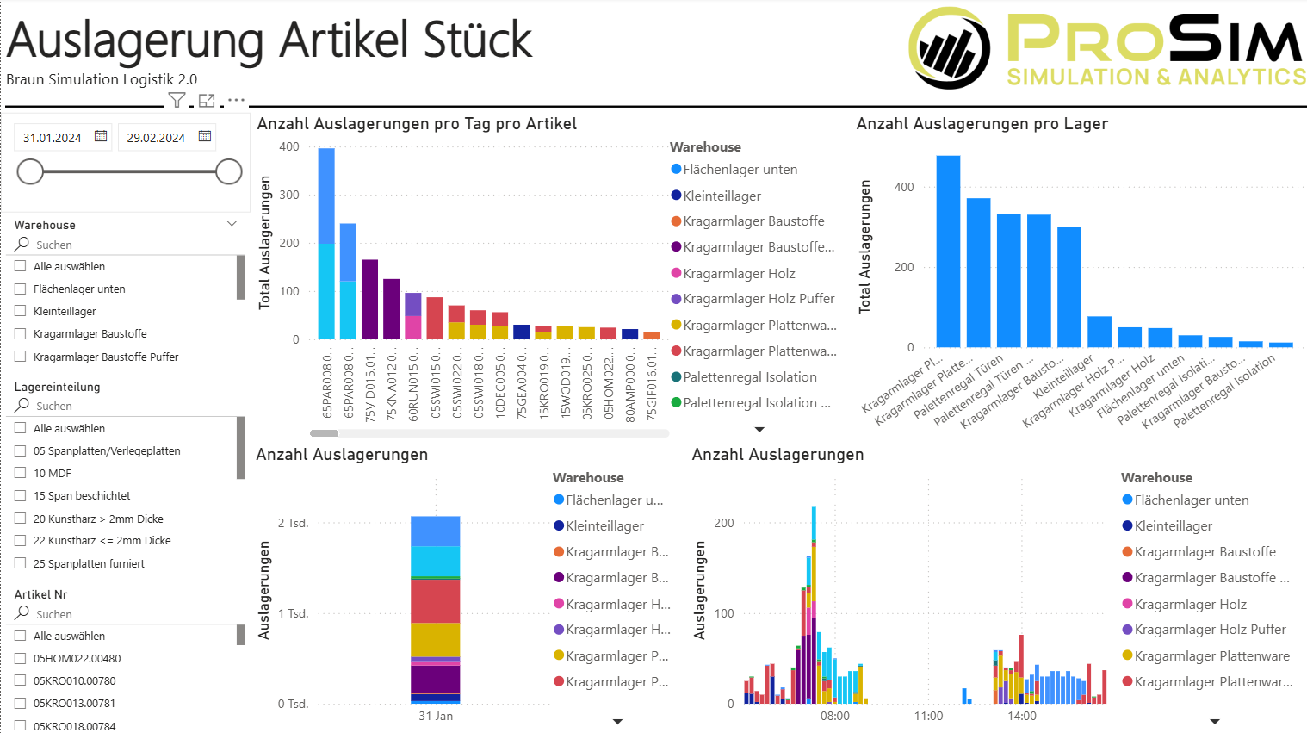
Auswertung & Visualisierung

Slide 14
Debrunner Koenig AG
Unternehmen:
Debunner Koenig AG ist ein schweizweit tätiger Handels- und Logistikdienstleister für Stahl, Metalle, Befestigungstechnik und Tiefbauprodukte.
Ziel des Projekts:
Bewertung verschiedener Standort- und Distributionskonzepte zur Optimierung der Logistikkosten und Lieferperformance.
Rahmenbedingungen:
Analyse mehrerer Standort- und Netzwerkvarianten
Berücksichtigung von Transportkosten, Lagerkapazitäten und Servicelevel
Lösung & Tools:
Entwicklung eines Simulationsmodells zur Bewertung alternativer Standortkonstellationen
Visualisierung der Ergebnisse mit Power BI
Quantitative Bewertung von Kosten, Auslastung und Lieferzeiten
Nutzen:
Identifikation des optimalen Distributionsnetzwerks
Quantitative Grundlage für Investitionsentscheidungen
Fundierte Entscheidungsgrundlage für die Standortstrategie
Notes:
Patrick
Eine etwas anderes Transportgut, jedoch sonst sehr identische Voraussetzungen.
Täglich ändernde Touren, die von uns zusammengestellt werden mussten.
Optimierung der Transportzeit / -kosten
Visualisierung der Veränderungen
Überzeugung von verschiedenen Stakeholdern

Slide 15
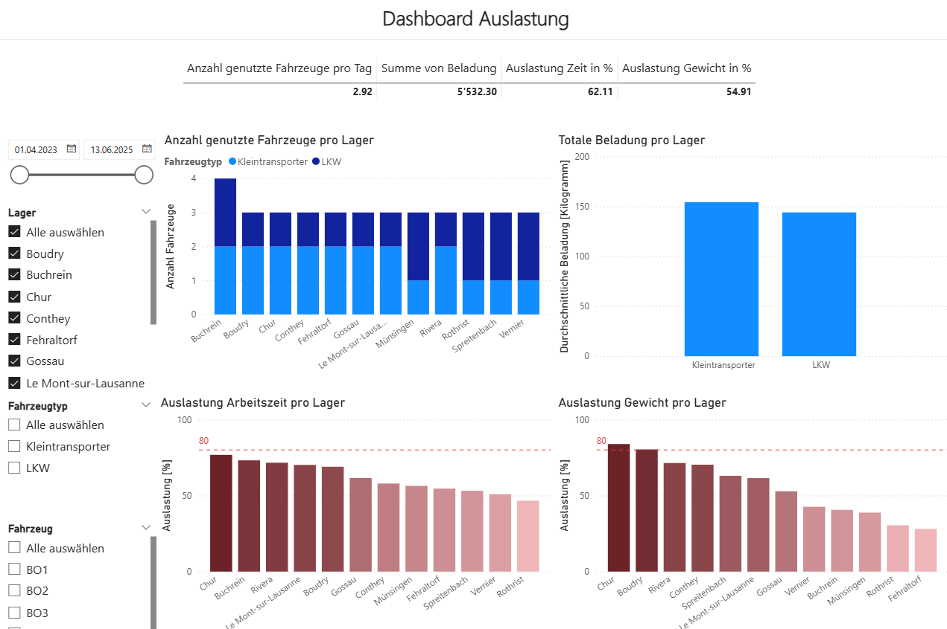
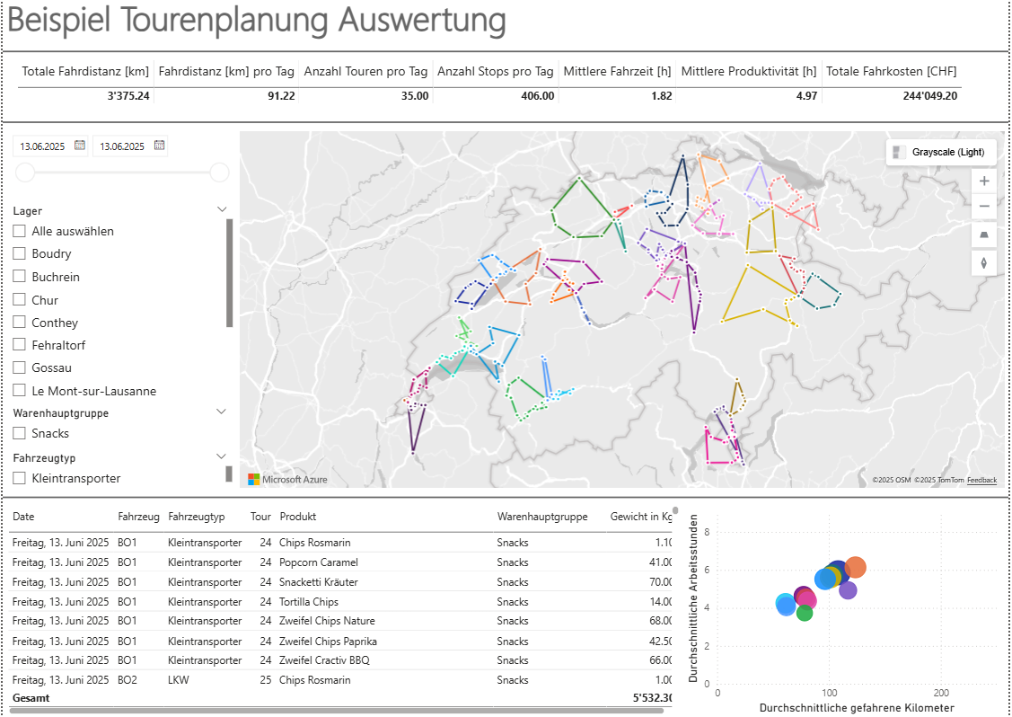
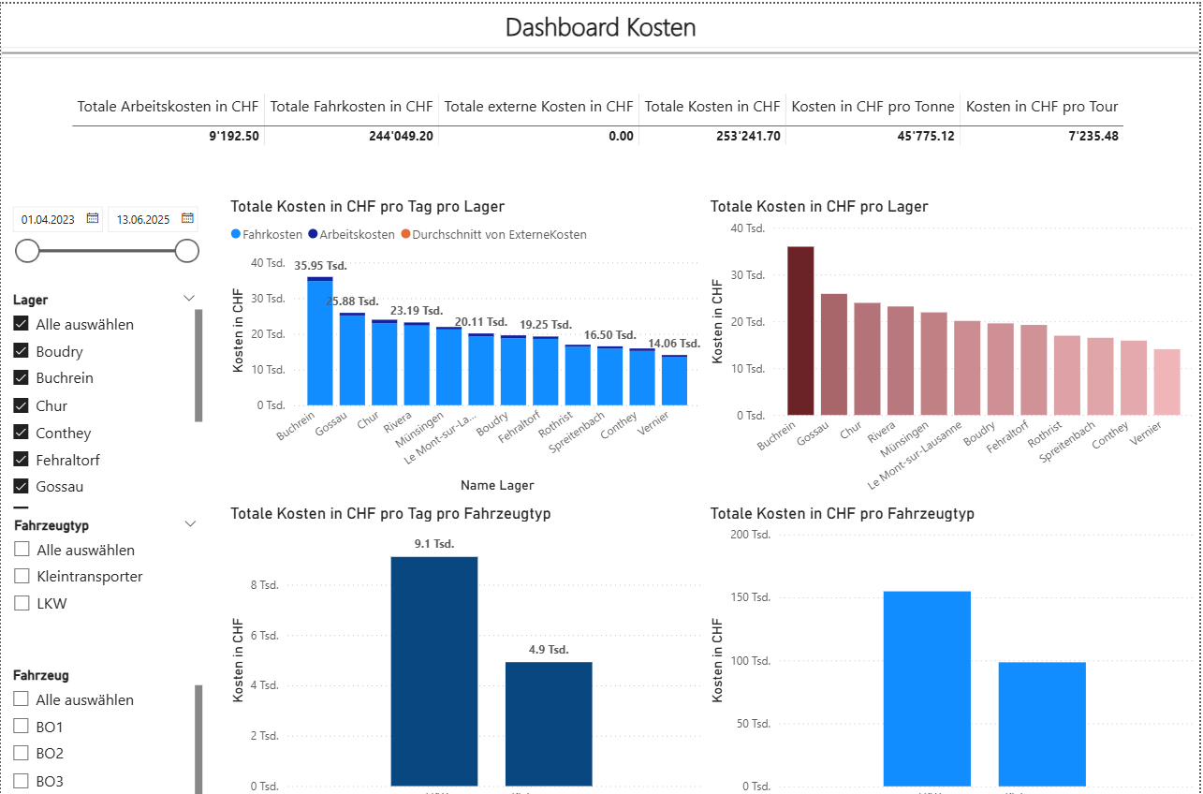
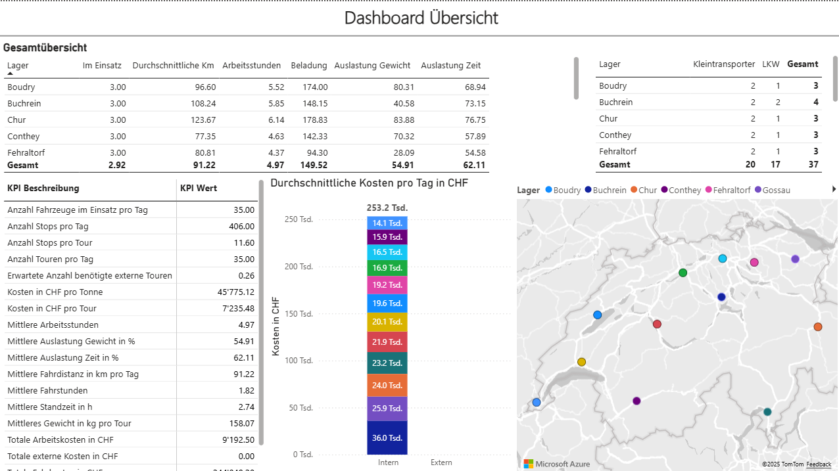
Auswertungen Standortplanung

Slide 16
SBB – Digital Asset Twin
Unternehmen:
SBB – Schweizerische Bundesbahnen – nationales Bahnunternehmen mit komplexen Logistik- und Betriebsprozessen im Personen- und Güterverkehr.
Ziel des Projekts:
Optimierung von Betriebs- und Logistikprozessen durch Simulation, um Engpässe zu erkennen und betriebliche Abläufe zu verbessern.
Rahmenbedingungen:
Abbildung realer Fahr- und Logistikprozesse
Berücksichtigung von Infrastruktur, Fahrplänen und Personalressourcen
Lösung & Tools:
Entwicklung eines Simulationsmodells zur Analyse von Prozessvarianten
Untersuchung von Engpässen und Auslastungsszenarien
Visualisierung der Resultate mit Power BI und interaktiven Dashboards
Nutzen:
Frühzeitige Erkennung betrieblicher Engpässe
Objektive Entscheidungsgrundlage für zukünftige Anpassungen
Notes:
Daniel
Geschichte erklären
PPS erklären
Auf Referenz in Lebensmittelbereicht bei Worldpac hinweis und das da auch mit MHD gearbeitet wird.
Sie beschichten Chips mit Gewürzen unser Kunde beschichtet Kunstdärme mit Gewürzen
Hinweis, dass es noch Demo später gibt

Slide 17
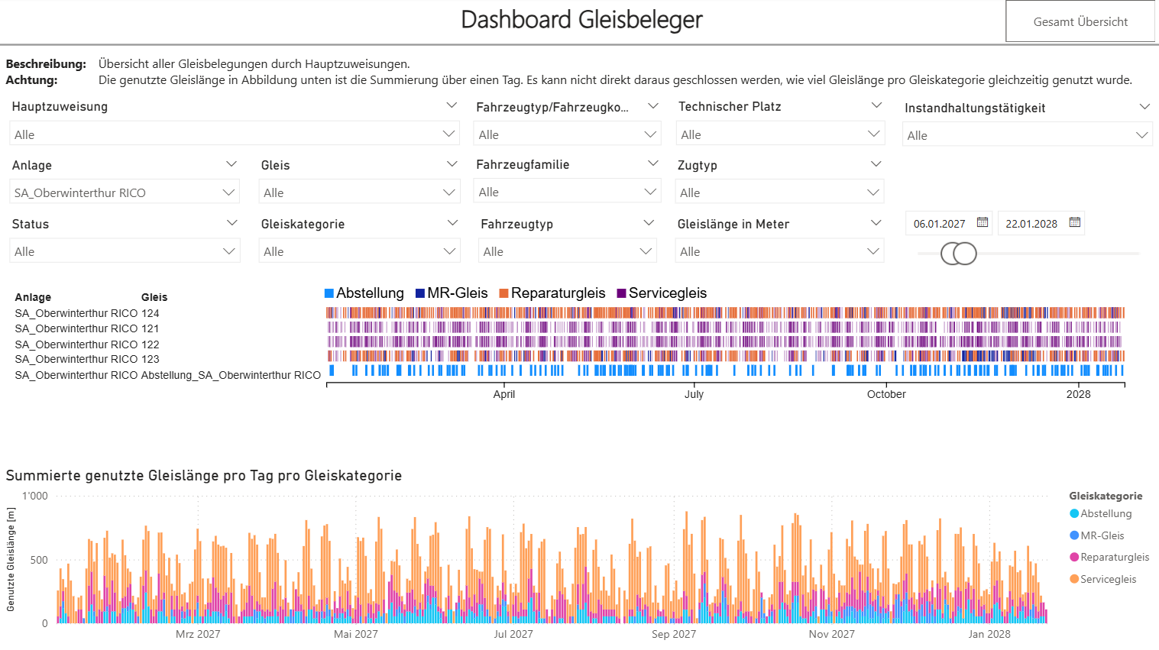
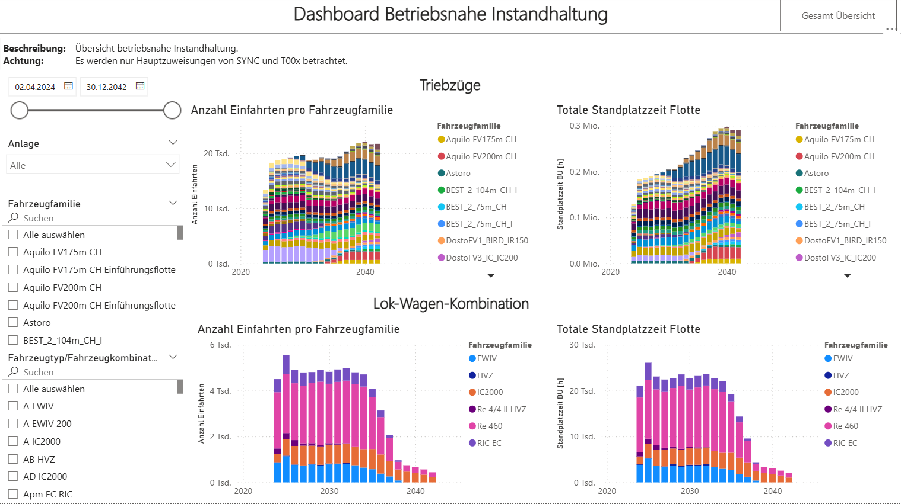
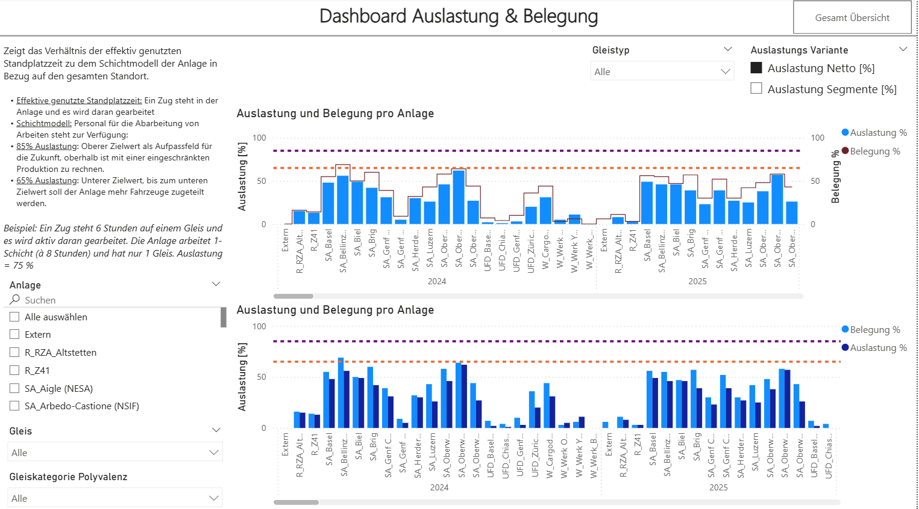
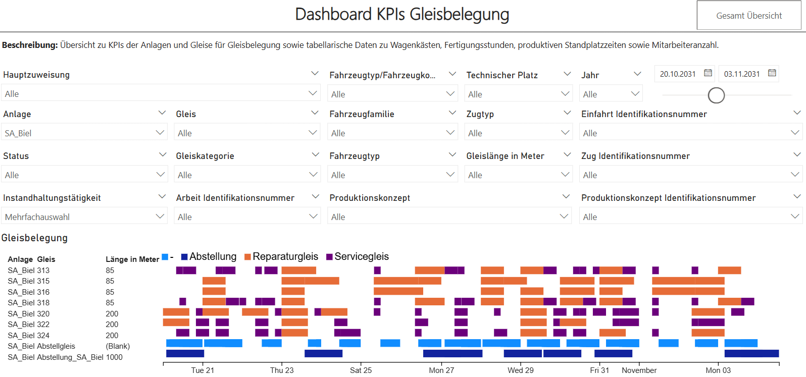
Auswertungen DAT

Slide 18
EVOPRO APS
Unternehmen:
EVOPRO ist eine eigenentwickelte Produktionsplanungssoftware (APS), die bei verschiedenen Produktionskunden in der Schweiz im Einsatz ist. Zielgruppe sind mittelständische Industrieunternehmen mit hoher Varianten- & Ressourcenkomplexität.
Ziel des Projekts:
Entwicklung eines APS zur automatisierten Produktionsplanung mit Echtzeitreaktion auf Störungen, Nachfrageschwankungen und Resourcenverfügbarkeit.
Rahmenbedingungen:
Typischer Einsatz: 10–50 User, 500–5000 SKUs
Mehrlinienplanung mit Ressourcen- und Reihenfolgeoptimierung
Lösung & Tools:
Optimierung mittels Simulation und genetischer Algorithmen
WebApp mit Java Spring / Vaadin
Schnittstellen zu ERP
Nutzen:
Bis zu 25 % höhere Ressourcenauslastung
Weniger manuelle Eingriffe, transparente Priorisierung
Notes:
Daniel
Geschichte erklären
PPS erklären
Auf Referenz in Lebensmittelbereicht bei Worldpac hinweis und das da auch mit MHD gearbeitet wird.
Sie beschichten Chips mit Gewürzen unser Kunde beschichtet Kunstdärme mit Gewürzen
Hinweis, dass es noch Demo später gibt

Slide 19
Agenda
ProSim – Wer wir sind
Referenzen – Worauf wir stolz sind
Technologie – Womit was wir arbeiten
Vorgehen – Wie wir arbeiten
Notes:
Daniel

Slide 20
Agenda
ProSim – Wer wir sind
Referenzen – Worauf wir stolz sind
Technologie – Womit was wir arbeiten
Vorgehen – Wie wir arbeiten
Notes:
Daniel

Slide 21




Unser Technologie-Stack –
Robust, modern, effizient
Technologische Basis: Java
Bewährte und weit verbreitete Plattform für Business-Anwendungen
Stabil, wartbar, zukunftssicher – mit exzellenter Tool- und Entwicklerbasis
Kompatibel mit bestehenden IT-Landschaften & Sicherheitsvorgaben
Unsere Kern-Frameworks
AnyLogic
  Simulationsplattform für agentenbasierte, diskrete & systemdynamische Modelle
  Ideal für die Modellierung jeglicher Business-Prozesse
  Industriestandard für Logistik-, Produktions- und Verkehrsmodelle
Spring Boot
  Backend-Framework für REST-APIs, Schnittstellen & Geschäftslogik
  Extrem effizient für modulare und testbare Services
  Ideal für Docker-/Cloud-Betrieb & Integration mit anderen Systemen
Vaadin
  UI-Framework für moderne WebApps auf Java-Basis
  Native PWA-Funktionalität (mobil & desktopfähig)
  Intuitive, performante Oberflächen ohne JavaScript-Overhead
Notes:
Patrick
Einheitlicher und moderne Technologien, die uns effizient neue Lösungen entwicklen lässt.
Modern
Effizient
Flexibel (nicht einängend)

Slide 22

Deployment & Betrieb einfach, sicher, in der Schweiz
Bereitstellung als Cloud-Service oder Standalone Java-Applikation
Einfaches Deployment & Updatehandling mittels CI/CD-Pipeline
Hosting individuell auf Ihre Wünsche anpassbar (in unserer oder Ihrer IT-Umgebung)
Sichere Authentifizierung über IAM
Standard-Monitoring über Logs & Health Checks
Notes:
Patrick
„Wir liefern nicht nur ein Tool – sondern eine Lösung, die einfach betrieben werden kann. Ob im Schweizer Rechenzentrum, auf Ihrer Infrastruktur oder als Mischform – wir passen uns an Ihre Realität an. Wichtig ist uns: schlanker Betrieb, klare Verantwortlichkeiten, volle Kontrolle für Zweifel.“

Slide 23
Agenda
ProSim – Wer wir sind
Referenzen – Worauf wir stolz sind
Technologie – Womit was wir arbeiten
Vorgehen – Wie wir arbeiten
Notes:
Daniel

Slide 24
Agenda
ProSim – Wer wir sind
Referenzen – Worauf wir stolz sind
Technologie – Womit was wir arbeiten
Vorgehen – Wie wir arbeiten
Notes:
Daniel

Slide 25
So arbeiten wir zusammen
Agiles, iteratives Vorgehen
Klare Rollen & direkte Kommunikation
Schnell startklar – schlank & effizient
Kurze Entwicklungszyklen mit klaren Ergebnissen
Frühes Feedback durch MVP
Kontinuierliche Verbesserungen in enger Abstimmung
Direkte Kommunikation mit der Entwicklung
Zusammenarbeit über Jira & strukturierte Reviews
Technischer Austausch mit IT
Fachlicher Austausch mit Verkauf & Logistik
Kein Overhead, kein schweres Framework
Lösung wird gemeinsam geformt – vom Pilot bis zum Rollout
Notes:
Patrick
Was wir nicht machen, seitenweise Anforderungsdokumente verfassen.
Kurze Entwicklungszyklen
Direkte Kommunikation
Schnelle Anpassungen

Slide 26
Was uns unterscheidet
Fachliche Kompetenz
Technische Stärke
Partnerschaftlich & nachhaltig
Spezialisiert auf Simulation & Optimierung verschiedenere Business Prozesse
Erfolgreiche Projekte u. a. für SBB, Swiss, Industrie & Handel
Tiefe Methodenkompetenz: genetische Algorithmen, Reinforcement Learning, Prognosemodelle
Modularer Architekturansatz, vollständig in der Schweiz entwickelt
Erfahrung mit komplexen Schnittstellen an ERP-Systeme
Moderne Technologien:
Java, Vaadin, PowerBI, AnyLogic
Schnelle Prototypen, kein Overhead – greifbare Ergebnisse in Wochen
Agile Zusammenarbeit auf Augenhöhe
Verlässlicher Support & Weiterentwicklung auch nach dem Rollout
→ Regelmässige Updates, persönliche Betreuung, keine Ticket-Hürden
Swiss Made Software –
nah, direkt, zuverlässig
Notes:
Daniel
Hinweis dass Framework für Software und für Schnittstelle schon bei vielen Projekten zum Einsatz gekommen ist

Slide 27



Simulieren Sie Ihren
Erfolg.
Kontaktieren Sie uns
Datenbasierte Entscheidungen
beginnen hier.
info@prosim.ch
+41 81 552 17 00
www.prosim.ch
Notes:
Alle

